Slide 1
党支部七项组织生活制度
濮阳市质量技术监督检验测试中心
2017年07月

Slide 2
支部党员大会每年度不少于一次，党小组会每季度至少一次，支委会每半年一次或根据需要召开
会 议 制 度
党支部七项组织生活制度
党 课 制 度
每年至少一次
党 日 制 度
每周半天用于党的活动
民主生活制度
每年不少于一次
民主评议党员制度
每年至少一次
党员汇报制度
每季度一次
报告工作制度
每季度一次或按工作阶段

Slide 3
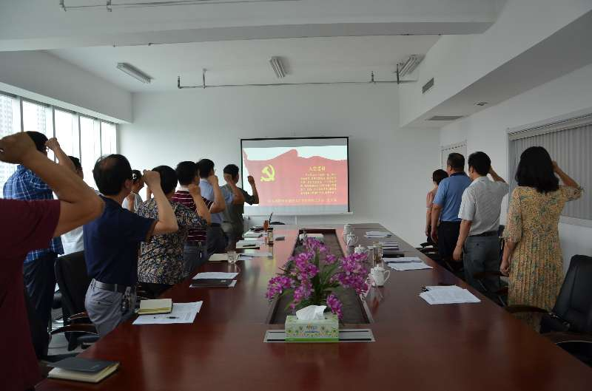
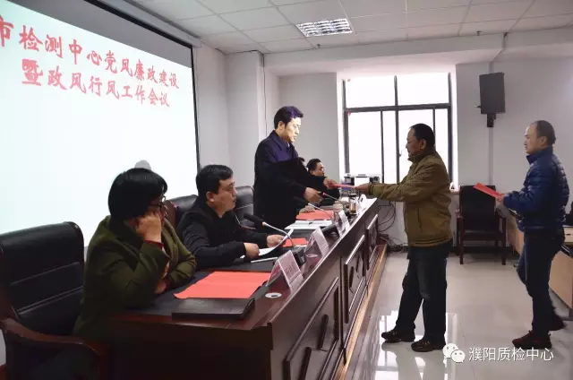
1. 会 议 制 度
党支部的会议制度，主要是指党支部定期召开党员大会、支部委员会、党小组会的制度。
每年不少于一次的党员大会，由党支部书记或副书记直接组织实施。支部委员会根据需要召开，党小组会每季度不少于一次。

Slide 4
党支部书记和各委员的分工：
1、支部书记负责党支部的日常工作，主持召开支部委员会；检查督促党支部决议的贯彻实施，代表支部委员会按时向支部党员大会和上级党组织报告工作；组织召开党的民主生活会，开展批评与自我批评；与支部委员和干部职工保持密切联系，交流情况，研究工作。
2、副书记协助书记工作，书记缺席时代理书记工作。
3、组织委员负责掌握支部的组织情况，管理发展党员工作，收缴党费，接转党员组织关系。
4、宣传委员负责了解党员的思想和学习情况，组织党员的学习和教育，组织开展宣传鼓动工作。
5、文体委员组织党员的文化体育活动。

Slide 5

1-1 支部党员大会 操作程序
支委会确定
议题和时间
清点人数
宣布议题
及时报告
上级党组织
会 前 准 备
召 开 大 会
会 后 工 作
围绕议题
开展讨论
将议题、时
间和要求通
知全体党员
分工贯彻
落实决议
进行表决
形成决议
支委会
准备议案
做好会议记录
会议记录
整理归档
Notes:
支部党员大会流程图

Slide 6
职权
①讨论贯彻执行上级决议、指示的措施；
②讨论和决定中心的重大问题；
③讨论和批准支部委员会的工作报告；
④选举支部委员会和出席上级代表大会的代表；
⑤作出吸收和处分党员的决定。

Slide 7
支部党员大会应注意的问题
1、支部党员大会每年度不少于一次，也可以根据工作需要提前或推后召开。如遇特殊情况长时间不能召开，必须向上级党组织报告。
2、支部党员大会通过决议时，一般赞成票超过实到会有选举权和表决权的正式党员的半数，决议即为有效；接受新党员时，赞成票必须超过应到会正式党员的半数才有效。
3、对因故不能到会的同志采取个别征求意见的方式，并可以把他们的意见提供支部党员大会讨论时参考，但在表决时，不能把他们的意见算作赞成票或反对票。如果正式向支部提出书面意见的，应统计在票数内。
4、上级党组织派来参加支部党员大会的同志，因组织关系不在本支部，可以发表意见和看法，但没有表决权。
5、如果决议的问题不只是一个，应逐项表决；接收新党员时，应逐个表决。
6、通过决议时，如果出现较大意见分歧，一时难以统一，可以暂时休会，待进一步调查研究或充分酝酿后再议；紧急情况下，多次讨论仍不能统一认识，应根据少数服从多数的原则进行表决，作出决定。表决时，赞成票与反对票的人数相等，多次讨论仍相持不下时，应将情况报上级裁决，以免贻误工作。
Notes:
支部党员大会注意问题

Slide 8
1-2 支部委员会 操作程序
正副书记沟通确定议题时间
宣布议题
必要时
向上级党组织汇报
会 前 准 备
召 开 会 议
会 后 工 作
展开讨论
形成决议
通知各委员
按分工具体贯彻落实
明确分工
正副书记准备初步意见方案
会议记录整理归档
做好会议记录
例
Notes:
支部委员会会议流程图

Slide 9
党支部委员会讨论和决定的主要问题：
1、党的路线、方针、政策，国家的宪法、法律；
2、重要工作任务的部署；
3、中心建设的规划；
4、中心干部职工思想状况的分析和加强思想政治工作的重要措施；
5、骨干配备，组织调整，人员的调动和分配；
6、发展党员；

Slide 10
支部委员会应注意的问题
1、支委会讨论问题，通过决议，必须有半数以上委员到位，并且有全体委员半数以上同意，决议才能有效。
2、支委会讨论决定问题时，必须执行少数服从多数的原则，决定重要问题时，如果赞成和不赞成各占一半，无法做出决定时，应进一步调查研究，充分酝酿，留待下次会议重新讨论。如果支委会难以做出决议，可将两种意见提交支部党员大会讨论，紧急情况下，也可报上级党委裁决。
Notes:
支部委员会注意问题

Slide 11
1-3 党小组会 操作程序
与党支部沟通确定会议内容
宣布议题
向党支部
报告
会 前 准 备
召 开 会 议
会 后 工 作
展开讨论
统一思想
客观分析
党小组情况
组织实施
明确责任
提前通知党员做好准备
适时进行
督促检查
做好记录
Notes:
党小组会流程图

Slide 12
党小组主要任务
1、按照实际情况，分配每个党员以一定的任务，具体的组织党员去实现支部的决议。
2、组织党员学习马列主义、毛泽东思想、邓小平理论、习总书记系列重要讲话精神；学习党的基础知识、时事政策和科学文化知识，开展好“两学一做”专题教育。
3、定期召开党小组生活会，开展批评与自我批评；组织、督促党员按时参加党的各种活动，按时收缴党费。
4、组织党员在群众中宣传党的政策和决议，做群众的思想政治工作，经常向支部委员会反应群众的意见和要求，关心群众的物质文化生活。
5、协助支部做好党员鉴定，培养入党积极分子，接收新党员和做好预备党员的教育、考察和转正工作。

Slide 13
党小组会应注意的问题
1、党小组会内容主要包括思想、学习、工作情况汇报，讨论党务工作，开展批评与自我批评，分析群众思想等。
2、中心要突出。一次小组会一般安排一个中心议题，不能没有重点，泛泛而谈。
3、目的要明确。党小组会应以解决党员思想认识为主要议题，要就事论理，达到沟通思想、提高认识、加强团结的目的。
4、措施要得力。对要解决和纠正的问题，要提出切实可行的办法，并用一定组织形式监督落实。
5、汇报要及时。对党小组未能解决的问题，以及对支部布置工作的落实情况，要及时报告党支部，对党员的意见或建议要如实及时汇报。
Notes:
党小组会注意问题

Slide 14
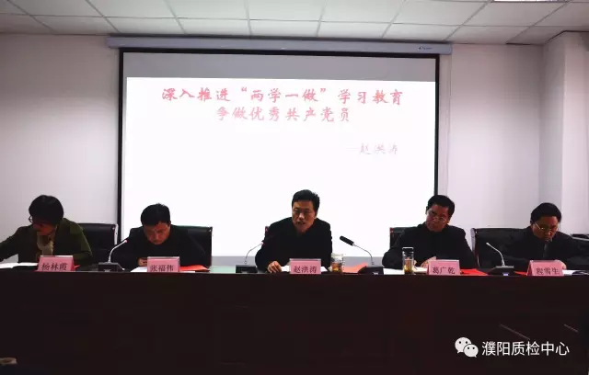
2. 党 课 制 度
党课制度是以讲课为主要形式对党员进行党的基本理论、党的路线方针政策、党的基本知识和党性党风党纪教育的一种制度。党课教育，每年至少进行一次。
Notes:
党课制度说明

Slide 15
党课教育的基本内容：
（1）党的基本理论教育；
（2）党的现行政策教育；
（3）党的基本知识教育；
（4）党员思想品德教育；
（5）党的优良传统教育。

Slide 16
党课教育 操作程序
制订方案
坚持党性
课 前 准 备
组 织 授 课
课 后 工 作
组织讨论
确定内容
突出重点
个别辅导
选聘教员
找准问题
课外相关活动
调查研究
联系实际
考核验收
写出教案
情理交融
备课试讲
讲究艺术
适时讲评
Notes:
党课教育流程

Slide 17
党课教育应注意的问题
1、要加强党课教育的计划性和针对性。根据上级党委机关的指示、要求和本支部的实际工作情况，制定出阶段党课教育计划，做到三定：定讲课内容，定讲课时间，定讲课人员，保证教育计划的落实。
2、要把党课教育和一般的政治教育严格区别开来。党课教育主要围绕增强党员的党性观念，加强党性修养而进行的；政治教育则着眼于提高全体干部职工的思想政治觉悟。二者虽有一定的关系，但从内容、形式到具体要求都不一样，不能互相代替。
3、要丰富党课教育的形式。除集中上大课的基本形式外，可采用举办短期培训、利用现代视听设备开办讲座、组织专题研讨会等形式进行。
Notes:
党课教育注意问题

Slide 18
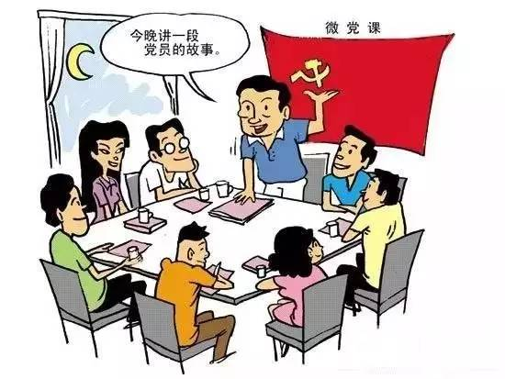
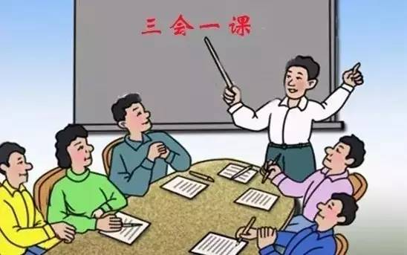
“三会一课”质量不高的主要表现
一是形式单一
二是内容枯燥
三是民主渠道不畅
四是党员大会功能异化
五是支委会集体决策的职能淡化
六是党小组会落实支部决议的职能弱化
七是党课缺乏吸引力
“三会一课”质量不高的主要原因
1、思想认识不到位
2、党务工作者素质不高
3、检查指导不力
4、客观因素制约

Slide 19
提高“三会一课”质量的对策思考
基本点是提高认识，落实责任。
关键点是严格管理，增强素质。
着力点是完善机制，加强考核。
突破点是立足实际，努力创新。

Slide 20
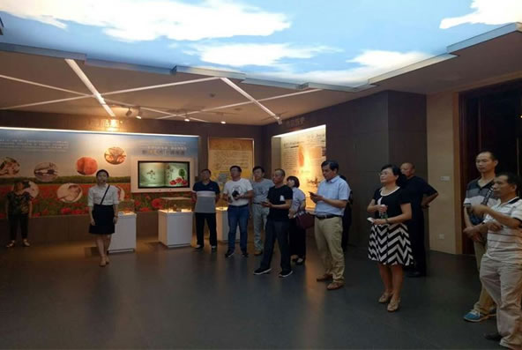
3. 党 日 制 度
党日制度是指为保证党的组织和党员进行党的活动有专门的时间而规定的一项制度，是基层党的活动最基本的制度之一。
党支部每周用半天时间进行党的活动，必要时可集中使用。中心党日活动可与落实会议制度、党课制度、党员汇报制度等内容结合起来进行，每月5日为党员活动日。
Notes:
党日制度说明

Slide 21
党日活动的内容和形式
1、进行党的教育。利用党日进行党课教育、开展谈心活动、举行事迹报告会、组织新党员进行入党宣誓、组织党员进行社会实践和参观学习等。
2、召开党的会议。利用党日召开支部党员大会、支部委员会、党小组会、支部民主生活会以及其他特定内容的会议。
3、开展组织生活。主要包括党员进行思想汇报、组织评议党员、表彰宣扬先进、开展批评与自我批评等。
4、向群众进行党的宣传。宣传党的基本知识、党的光辉历史、党的基本路线、现行政策、法规，传达上级党组织和党支部的决定、决议等。
5、处理党务工作。履行新党员入党手续、进行党员鉴定、收缴党费等。
Notes:
党日活动的内容和形式

Slide 22
开展党日活动应注意的问题
1、要加强计划性。党支部要根据上级党委的要求，结合实际对每个党日活动的内容和时间做出科学的计划安排。做到年有总体计划、月有详细安排，制定《党日活动计划表》。
2、要增强针对性。安排党日活动要针对党支部的实际，在不同阶段和时机安排相应的活动内容，以充分发挥党日活动的作用。
3、形式要活泼多样。党日活动要符合求知、求实、求活的基本要求。
4、要保证党日活动落实到位。党支部要加强组织领导，切实按计划抓好时间、内容、人员的落实。人员难于集中的单位党日活动可与落实会议制度、党课制度、党员汇报制度等内容结合起来。
Notes:
党日活动注意问题

Slide 23
4. 报告工作制度
报告工作制度是指党支部委员会定期向支部党员大会报告工作的制度。党支部委员会每年或者按工作阶段向支部党员大会报告一次.
通常由书记或者副书记代表支部委员会，向支部党员大会报告履行职责、自身建设和其他重要事项，也可与阶段工作或者工作总结相结合。
Notes:
报告工作制度说明

Slide 24
报告工作的主要内容：
第一部分，主要是支委会怎样履行职责，在加强思想政治领导，支委会和全体党员落实支部党员大会决议，党员发挥先锋模范作用，加强党支部自身建设有什么好的做法和成绩；
第二部分，主要讲存在的问题，以及原因和教训；
第三部分，主要讲下一阶段党支部工作的主要任务或改进支部工作和加强支部自身建设的措施。

Slide 25
报告工作程序
准 备 工 作 报 告
调查研究综合分析
召开支部党员大会
宣布开会
及时报告
上级党组织
会 后 工 作
书记或副书记
报告工作
拟制报告提纲
党员发表意见
分工贯彻
落实决议
广泛听取
各方面意见
进行表决
形成决议
支委会讨论审定
会议记录
整理归档
发出会议通知
做好会议记录
Notes:
报告工作流程

Slide 26
报告工作应注意的问题
1、要按规定及时进行。党支部委员会每半年或者按工作阶段向支部党员大会报告工作，不能借故拖延或取消。
2、要实事求是。报告工作要做到有一说一，有二说二，有喜报喜，有忧报忧，不允许弄虚作假；要重点突出，有情况有分析，不要讲大话、套话。
3、要把报告工作与总结工作区别开来。报告工作与半年总结、年终总结有时可能同时进行，但两者在内容、目的、要求、参加人员以及程序上都不一样，不能混为一谈或互相代替。
4、要把报告工作和单位大会报告工作区别开来。二者在会议性质、报告人身份、参加会议人员、报告内容上都不同，不能相互替代。
Notes:
报告工作注意问题

Slide 27
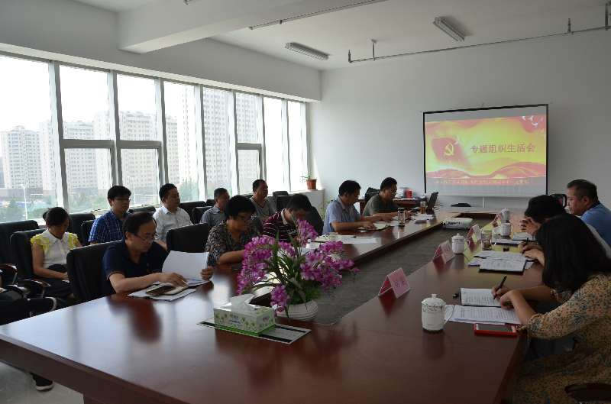
5. 民主生活制度
民主生活制度是通过召开支部委员会或支部党员大会进行交心通气、开展批评与自我批评、消除隔阂、增强团结、改进工作、健全党支部集体领导的一项制度，也是实行党内监督的重要措施。
党支部至少每年召开一次支部民主生活会，进行交心通气，开展批评与自我批评。
Notes:
民主生活制度说明

Slide 28
民主生活会主要内容
检查党支部在贯彻党的路线、方针、政策和上级党委的决议，贯彻民主集中制原则，在思想、工作、学习、生活等方面坚持党性原则，密切联系群众，遵纪守法，转变作风，廉洁自律等方面的情况和问题，以及上一次组织生活会所制定的改进意见的落实情况。

Slide 29
民主生活会的意义
坚持民主生活会制度，对于加强和改进党组织建设有着重要作用。通过民主生活会，开展批评与自我批评，交换意见，沟通思想，互相帮助，可以达到充分肯定成绩，总结经验教训，纠正缺点、错误，消除思想和工作上的分歧，增进班子团结，加强自身建设，增强党组织凝聚力、战斗力的目的。

Slide 30
民主生活会 操作程序
正副书记沟通
确定议题时间
会 前 准 备
召 开 会 议
宣布议题
会 后 工 作
制定整改措施
组织学习
统一思想
向上级
党组织报告
向党员、群众通报情况
通报征求
意见情况
提前通知
总结上次会议改进措施的整改情况
向上级党组织报告情况
开展谈心
交流思想
开展批评
与自我批评
定期检查
整改情况
初步达成共识
做好记录
Notes:
民主生活会流程

Slide 31
民主生活会应注意的问题
1、民主生活会须有三分之二以上支委成员参加，由书记或副书记主持。书记、副书记一般不能缺席。
2、会议目的要明确。民主生活会的目的是通过开展批评与自我批评，统一思想，增进团结，改进工作。不能只在形式和时间上做文章，要做到既坚持制度，又要注重质量。
3、会议准备要充分。会前正、副书记要商量，会议内容要通知到委员，对怎样开会，解决什么问题，要心中有数，不能开无准备的会。
4、会议主题要突出。民主生活会的主题主要是检查党支部执行党的路线方针政策、上级要求、支部决议情况；检查支部成员的思想、作风、工作上的问题。不能与研究工作的支委会或行政会等同起来。
5、批评要真诚。要强调坦荡真诚，敢于交锋，要防止对自己只讲问题，不挖原因，对别人只提希望，不敢揭短的不良现象。
6、内容要保密。民主生活会涉及到每个支部成员的工作方法、思想品德等方面的缺点和错误，甚至包括班子成员之间的争论，因此，要强调党的纪律，防止背后议论、搬弄是非的现象。
Notes:
民主生活会注意问题

Slide 32
6. 党员汇报制度
党员汇报制度是党员向党支部或党小组汇报自己的思想、工作和完成支部所分配的任务等情况，接受党组织教育、帮助、监督和管理的一种制度。
党员应当定期向党支部或者党小组汇报思想和工作情况。党员汇报原则上每季度进行一次。遇有重要情况和问题，党员应当随时汇报。党员汇报采取口头或者书面形式，可与工作汇报有机结合起来。外出时间三个月以上的党员，应当采取书面形式汇报。
Notes:
党员汇报制度说明

Slide 33
党员汇报程序
集 中 汇 报
书 面 汇 报
个 别 汇 报
汇 报 内 容
完 成 任 务 情 况
执 行 支 部 决 议
思 想 认 识 情 况
学 习 情 况
工作情况
生 活 情 况
反映群众的意见与建议
提 出 批 评 与 建 议
Notes:
党员汇报流程

Slide 34
党员汇报应注意的问题
1、汇报要自觉主动。党员要按照上级有关规定，主动自觉按时向党组织汇报，以便党组织及时了解情况，有针对性地进行教育。领导干部党员要以普通党员身份，向党组织汇报自己的思想和工作情况，自觉接受监督。
2、汇报要忠诚老实。党员必须忠实地向党组织做出汇报，要向党组织讲真话、道实情，以便党组织全面掌握情况，正确地开展思想工作。
3、汇报要实事求是。党员汇报必须实事求是，不得以任何理由弄虚作假、报喜藏忧。
Notes:
党员汇报注意问题

Slide 35
7. 民主评议党员制度
民主评议党员制度是党支部依据党员标准，对党员进行民主评议的一项组织生活制度，是新时期从严治党，提高党员素质的一项重要措施，是通过制度建设加强对党员管理和监督的有效办法。
党支部对党员特别是干部党员的思想、工作、作风、能力和模范作用情况，每年至少进行一次评比。
Notes:
民主评议党员制度说明

Slide 36
民主评议党员 操作程序
制订实施方案
自我评价
向上级党组织报告
准 备 工 作
民 主 评 议
评 议 后 的 工 作
相互评议
听取党外群众意见
组织动员
学习教育
对评议出的优秀党员进行表扬，处置不合格党员
支委会提出初步意见
提交党员大会讨论形成正式组织意见
党员准备个
人总结材料
有关材料整理归档
Notes:
民主评议党员流程

Slide 37
民主评议党员应注意的问题
1、要加强组织领导。党支部要根据上级的安排部署和本单位的实际，制定出具体的实施计划，并组织落实。
2、要坚持实事求是的原则。对每一个党员的评议和鉴定，都要客观公正，既要肯定成绩和主流，又要指出存在的问题，真正使每一个党员思想上受到教育和触动；对党员的缺点、错误，既要严肃认真不留情面地批评，又要与人为善，不乱扣帽子。
3、要以党员干部为重点。干部要带头参加评议，虚心听取意见，接受批评和监督。对因故没有参加评议的，要采取适当的方式“补课”。
4、要做好评议中的思想政治工作。评议中要广泛开展谈心活动，坚持以思想教育为主，以启发自觉为主，以总结经验教训和明确努力方向为主。对个别党员进行组织处理应十分慎重，既要坚持原则，又要注意方式方法。
Notes:
民主评议党员注意问题

Slide 38
谢谢大家！

